Slide 1
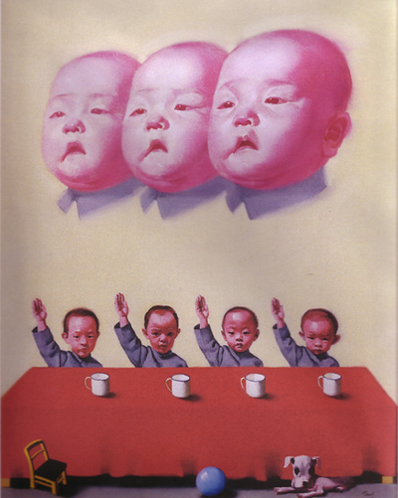
Průvodce Čínou 21. století
“Children in Meeting #8″, Zhigang Tang, 2000

Slide 2
Rodina, demografie, vzdělávání
Tradiční čínská rodina
Moderní čínská rodina
Politika jednoho dítěte
Demografické hrozby pro Čínu v 21. století
Vzdělávací systém, zkoušky
Vysoké školy a trh práce

Slide 3
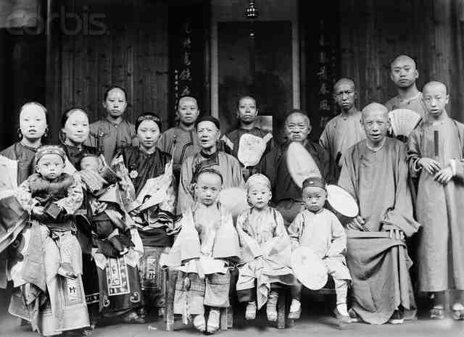
Tradiční rodina

Slide 4
Tradiční hanská rodina
Patriarchální, patrilineární, patrilokální
  nejstarší muž = hlava rodiny
  syn zůstává doma, dcera provdána
  synové podřízeni otci, snachy manželově matce
  polygamie a konkubinát, bez možnosti rozvodu
velkorodiny obývají jeden dům, rodinné klany celé vesnice, obdělávají půdu svých předků
Výrazem komplexnosti a významnosti rodinných vztahů je čínská „rodinná terminologie“: https://www.youtube.com/watch?v=nCFRoILS1jY&list=PLN59L4gGXAA_KVDDCHW7f2gHU2tGb-1OU&index=1

Slide 5
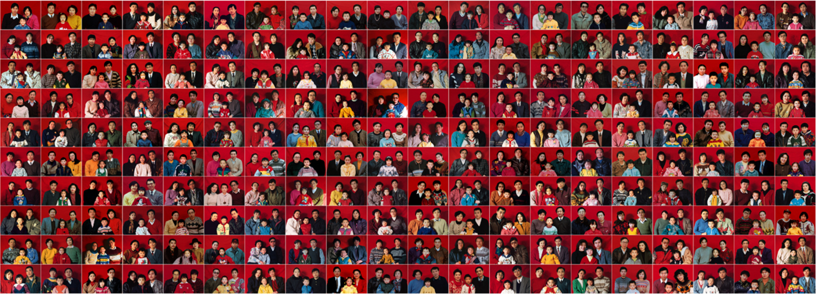
Moderní čínská rodina

Slide 6
Moderní čínská rodina
Radikální změny od roku 1949 = redefinice lokálních rodových komunit a genderových vztahů
Lidové komuny 1958-1982 a systém pracovních jednotek danwei a s povinností místní registrace hukou zamezující migraci
→ od 80. let se tento systém rozpadá
Politika jednoho dítěte (1979) = radikální zásah do podoby čínské rodiny
model 1-2-4
děti často nežijí s rodiči ale s prarodiči
tzv. „generace malých císařů“

Slide 7
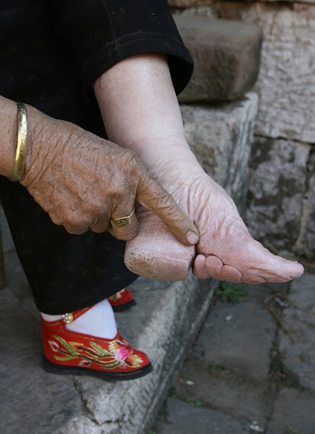
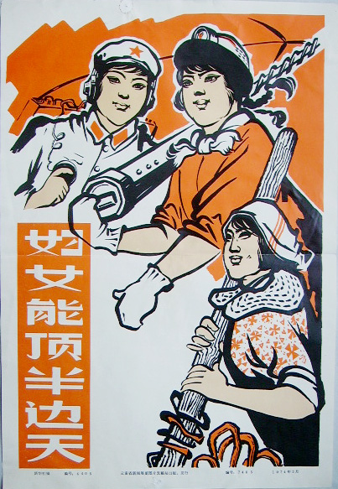
Postavení žen v Číně
tradiční podřízené postavení žen ve společnosti shodné pro téměř všechny kultury východní Asie
san cong - „tři poslušnosti“ vůči mužům v průběhu života
postavení symbolizováno
podvazováním chodidel,
tzv. „liliové květy“
  estetická a erotická funkce
  omezený pohyb a práce
------- rok 1949 -------
heslo čínských komunistů: „Ženy drží polovinu nebes“
Zákon o manželství (1950) - rovnost muže a ženy v manželském svazku, monogamie, možnost rozvodu, sňatky od 18/20 let, práva vdov a dědické právo

Slide 8
Politika jednoho dítěte
ještě v 60. letech rodiny povzbuzovány, aby si pořizovali tolik dětí kolik to jen jde! (chápáno jako nástroj revoluce a modernizace Číny)
1949-76 pokles porodnosti!
  x razantní pokles úmrtnosti novorozenců
  x razantní prodloužení průměrného věku dožití
populační nárůst
    z 540 milionů v roce 1949
    na 940 milionů v roce 1976
Politika jednoho dítěte zavedena v roce 1979 a platí dodnes
v roce 2008 prodloužena na dalších deset let, v plánu je údajně politika dvou dětí
podle čínských demografů se od roku 1979 podařilo zabránit narození 400 miliónů dětí
pokles porodnosti ze 2,63 (1980) na 1,61 (2009)

Slide 9
Výjimky, postihy
Politika posledních 10 letech revidována, existují výjimky:
  národnostní menšiny
  venkované pokud je první dítě dívka
  pokud je první dítě fyzicky nebo psychicky postižené
  pokud jsou manželé jedináčci
  speciální případy: např. rodiny po zemětřesení v Sichuanu (2008)
v roce 2007 jen 36 % bylo adresáty této politiky; 53% povoleno druhé dítě pokud první byla dívka; 9% povoleno druhé dítě z jiných důvodů, 2% bez omezení
dodržováno hlavně mezi střední třídou, ve městech, mezi státními zaměstnanci x nedodržováno na venkově a mezi vyšší vrstvou
Dohled Populační a rodinné plánovací komise, systém postihů:
pokuty, srážky ze státních platů
zastavení dotací pro potomky (školné, zdravotní péče)
restrikce stanovovány na úrovni provincií a okresů

Slide 10
Výsledky politiky jednoho dítěte
Pozitivní dopady:
odvrácení katastrofální populační exploze
zajištění ekonomického růstu
zvýšení kvality zdravotnické péče
Negativní dopady:
stárnutí populace = ekonomická hrozba
potraty či odkládání dívek (2005 zákaz určování pohlaví plodu)
zvýšení genderové populační nerovnosti
    Běžná populace - 107:100
    Čína 2000 – 116:100
    Čína 2005 – 119:100
    Čína 2020 – 35 miliónů chlapců navíc

Slide 11
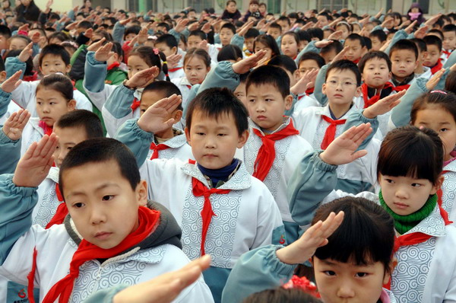
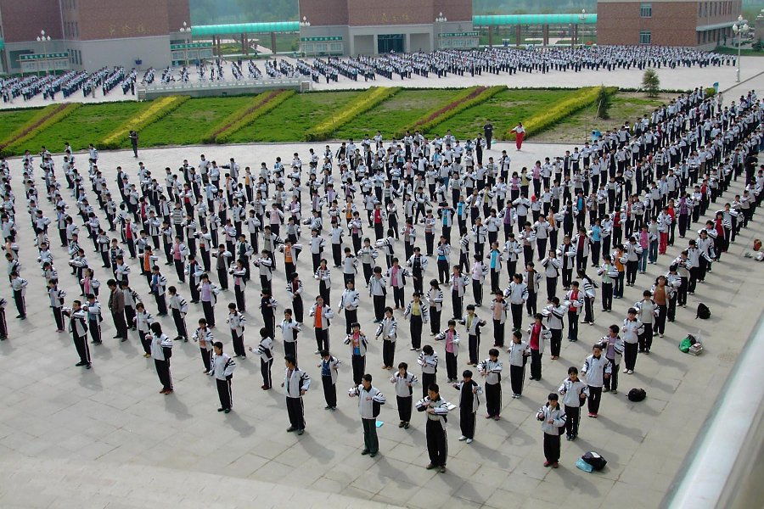
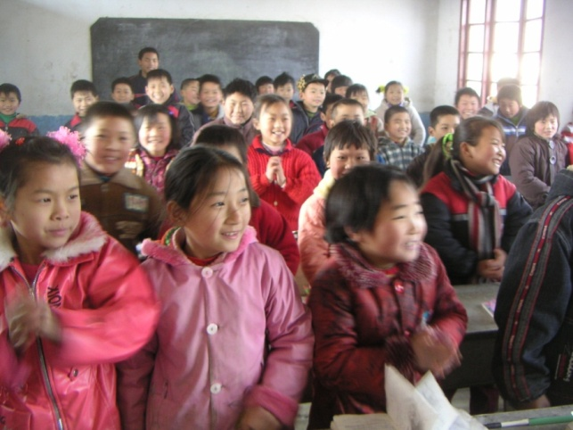
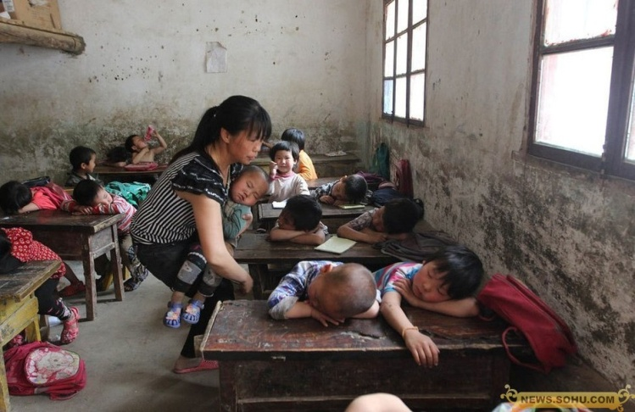
Vzdělávání
6-11 let: Základní škola - vyšší stupeň (6 let, povinná)
    20% v roce 1949
    96% v roce 1985
12-14 let: Nižší střední škola (3 roky, povinná)
15-17 let: Vyšší střední škola (3 roky, nepovinná)
18-22 let: Univerzity a vyšší vzdělání
Možnost předškolního vzdělávání
Mladý pionýr - shaoxiandui (130 000 v roce 2005)

Slide 12
Studijní kurikulum a zkoušky
ZŠ klade důraz na jazyk a písmo (až 50%), putonghua
důraz na memorování, studium angličtiny, vlasteneckou výchovu
vysoká autorita učitele, velký počet studentů ve třídách, organizované mimoškolní aktivity, samostudium
systém náročných rozřazovacích zkoušek:
  zhongkao 中考 (na vyšší SŠ)
  gaokao 高考 (na VŠ)
vysoká konkurence a motivovanost studentů
nejvyšší meta = univerzita - studium v zahraničí nebo na jedné z elitních čínských univerzit
30% VŠ absolventů bez zaměstnání

